Slide 1
Управленческий форум «Стань Выше с Вышкой» Университетского образовательного округа НИУ ВШЭ
А.В. Гиглавый,
ГБОУ «Школа №1533 «ЛИТ»

Slide 2
Барьеры и риски

Slide 3
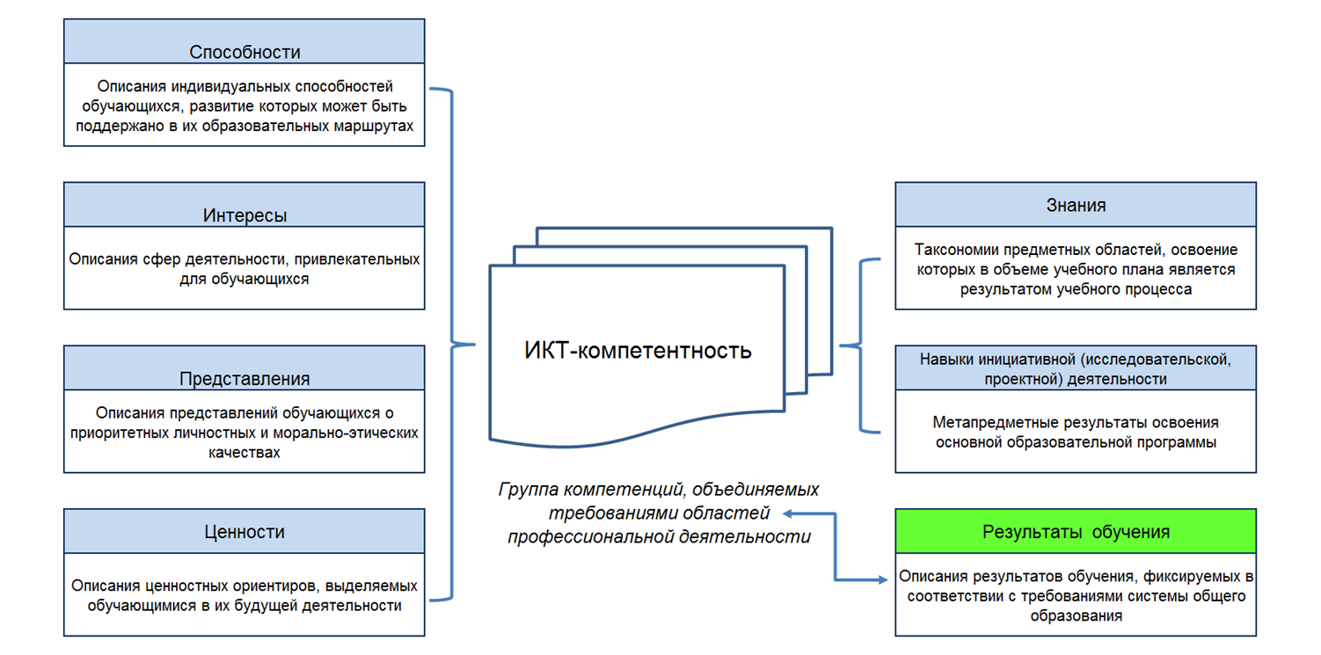
Метапредметность ИКТ-компетентности
Notes:
Знаковым событием стал доклад под названием «Программирование – вторая грамотность», сделанный Ершовым в 1981 году на 3-й Всемирной конференции Международной федерации по обработке информации и ЮНЕСКО по применению ЭВМ в обучении в Лозанне.
«(Работа с компьютером) приведет к формированию нового интеллектуального фона, новой операционной обстановки, органически и естественно используемой ребенком в его развитии в школе и дома.»

Slide 4
Цели проектной и исследовательской работы учащихся в школе
Notes:
По временнОй шкале сложность интерактивных инструментов зависит от необходимости решения локальной дидактической задачи. «Квантом внимания» может стать как урок (длительность процесса измеряется минутами) так и тематический модуль курса (длительность процесса составляет десятки учебных часов).
По шкале компетентностей дидактический потенциал модулей варьируется в зависимости от выявленного учителем уровня готовности конкретного учащегося или группы учащихся. Разработка таких шкал для учителей – дело ближайших лет, эта задача решается по мере накопления опыта педагогического проектирования.
По шкале познавательных моделей варьируются как состав, так и технологическая сложность модулей. Здесь наиболее важные результаты формируются в контексте метапредметного подхода.

Slide 5
Типология познавательных моделей (по Ю.В. Чайковскому)
Этико-эстетическая модель (эмоциональное восприятие);
Семиотическая модель (законы природы, математизация процессов познания);
Механическая модель (причинность, эволюция);
Статистическая модель (балансы, инварианты);
Системная модель (целостность мира, идеи оптимальности и самоорганизации)
http://vikent.ru/enc/2804/

Slide 6
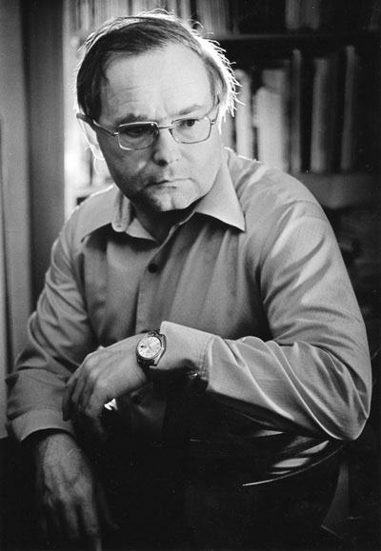
«Грамотность и способность к действию сами по себе еще ничего не значат. Развитие только одной из них еще не решает проблемы. В этом противопоставлении трудно сказать, от чего мы страдаем больше: от невежества или бездеятельности»
Андрей Петрович Ершов

